Slide 1
Hardware, software, firmware

Slide 2
Hardware, software, firmware
Hardver (angolul: hardware) a számítógép fizikailag megfogható részeinek összessége.
Szoftver (angol: software) elektronikus adatfeldolgozó berendezések (például számítógépek) memóriájában elhelyezkedő, azokat működtető programok.
A firmware (ejtsd: förmver) kisméretű programok melyek különböző elektronikai eszközök vezérlését végzik.

Slide 3
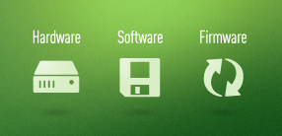
Kapcsolat
A számítógép működéséhez alapvetőn hardver és szoftver szükséges
A kettő közötti kapcsolatot a firmware hozza létre
Firmware = a hardverekbe a gyártók által „beépített” szoftver.

Slide 4
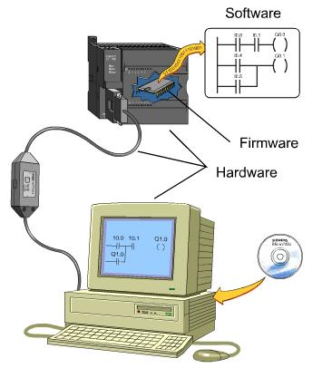
Firmware

Slide 5
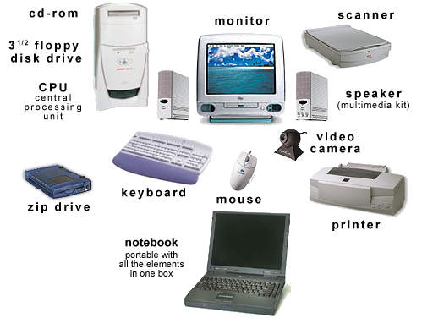
Hardware
Egy személyi számítógép alkatrészei a általában a következők:
Ház és tápegység
Alaplap, processzor, memória
Bővítőkártyák: pl.: videokártya, hangkártya
Háttértárak (merevlemez, CD- vagy DVD-meghajtó)
Külső perifériák

